Slide 1
Формирование позитивных установок к различным видам труда и творчества детей старшего дошкольного возраста
Муниципальное бюджетное дошкольное образовательное учреждение «Детский сад «Радужный» поселка Зональная станция» Томского района
Подготовили: Мазурова Е.В., Колчина Г.С

Slide 2
Значение трудового воспитания в становлении личности ребенка-дошкольника.
Трудовое воспитание является одной из важнейших сторон воспитания подрастающего поколения. В детском саду трудовое воспитание заключается в ознакомлении детей с трудом взрослых, в приобщении детей к доступной им трудовой деятельности.
В процессе ознакомления с трудом взрослых воспитатель формирует у детей положительное отношение к их труду, бережное отношение к его результатам, стремление оказывать взрослым посильную помощь.
Включая детей в трудовую деятельность, воспитатель формирует трудовые навыки, воспитывает привычку к трудовому усилию, ответственность, заботливость, бережливость, трудолюбие, готовность участвовать в труде, не избегая неприятной работы, формирует положительные взаимоотношения между детьми.

Slide 3
Разновидности труда детей дошкольного возраста, их характеристика
Самообслуживание – основной особенностью этого вида труда является направленность на себя. Содержание самообслуживания – умение обслужить себя. Общественная значимость – ребенок освобождает других от обслуживания себя.
В процессе самообслуживания ребенок овладевает всеми компонентами трудовой деятельности и становится самостоятельным, удовлетворяет свою потребность в деятельности, накапливает знания о предметах, приучается к трудовому усилию.

Slide 4
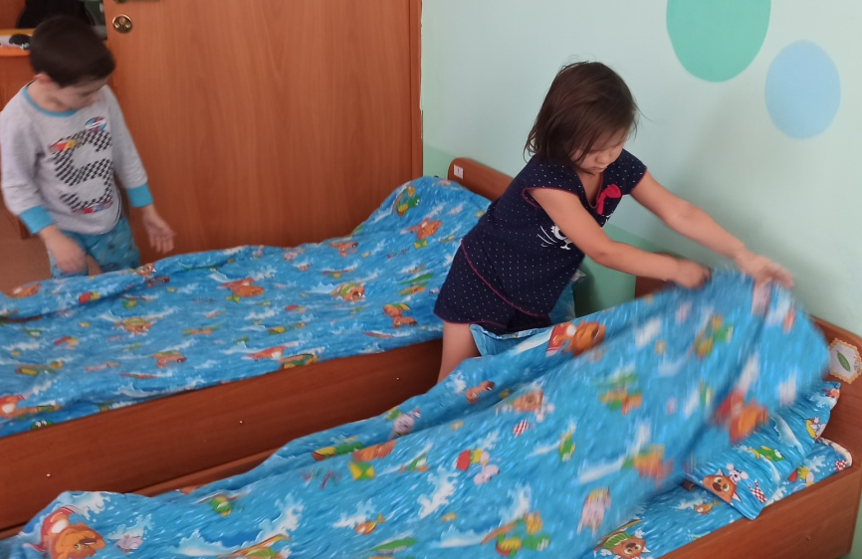
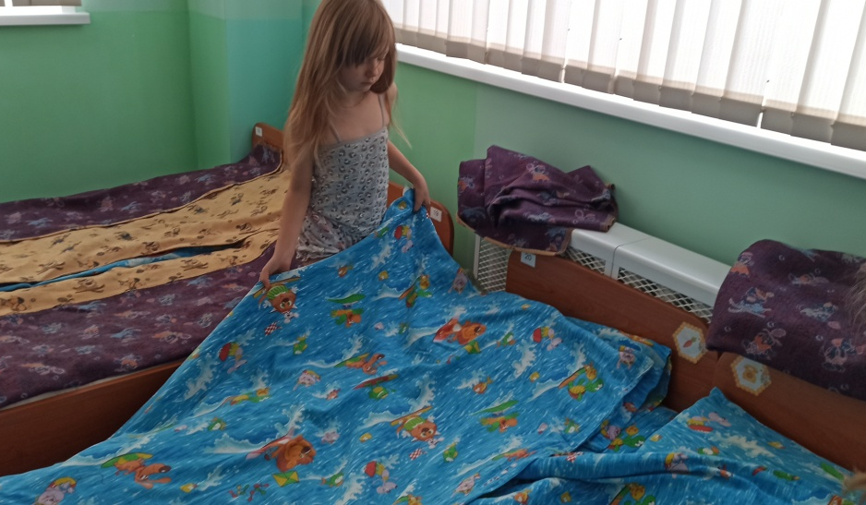
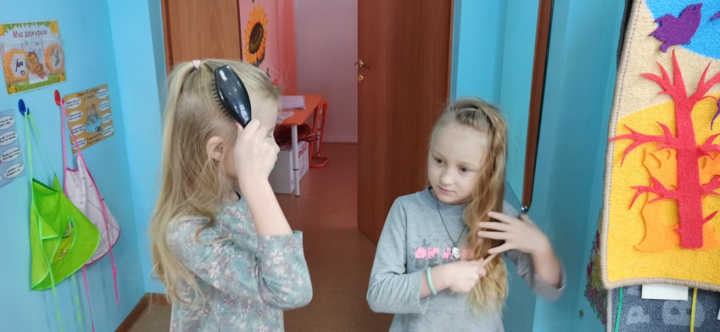
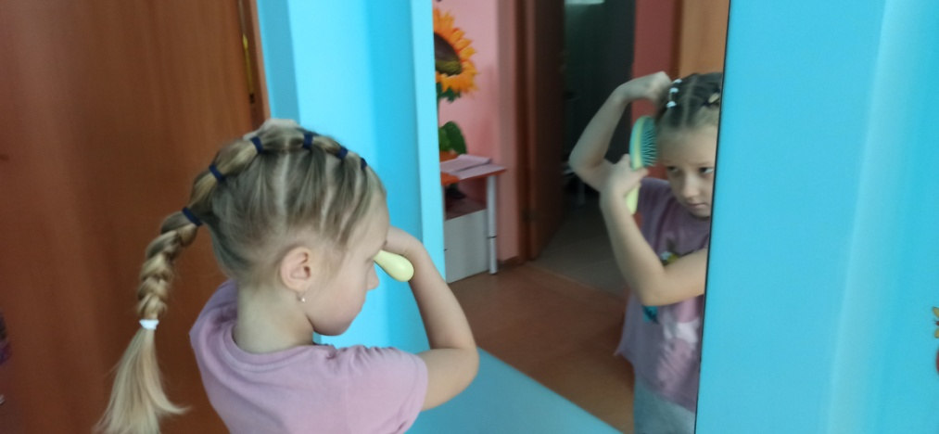
В старшем дошкольном возрасте приобретаются новые навыки самообслуживания: уборка постели, уход за волосами, обувью.

Slide 5
Хозяйственно-бытовой труд - предполагает умение поддерживать порядок в окружающей обстановке; участие в организации бытовых процессов и учебной деятельности. Особенность этого вида – общественная направленность - удовлетворение потребностей окружающих.
Особенность хозяйственно-бытового труда старших дошкольников состоит в умении самостоятельно организовать его: подобрать необходимый инвентарь, удобно его разместить, привести всё в порядок после работы.
В процессе труда дети проявляют старательность, стремление к хорошему результату, доброжелательно относятся к сверстникам.

Slide 6
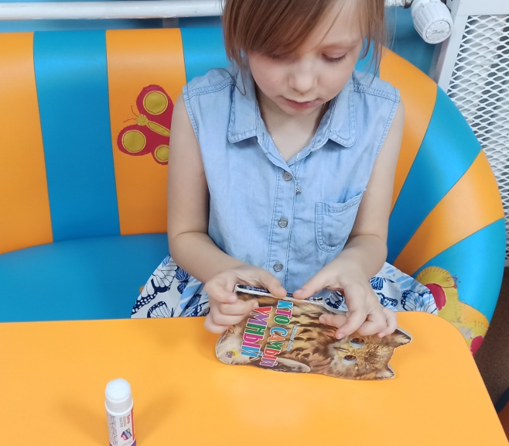
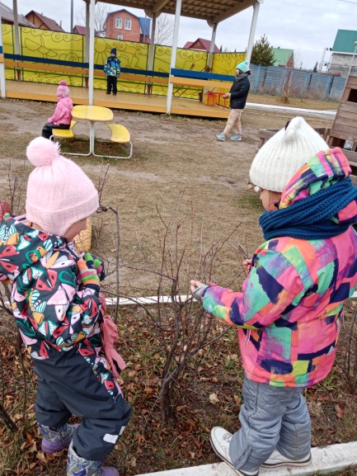
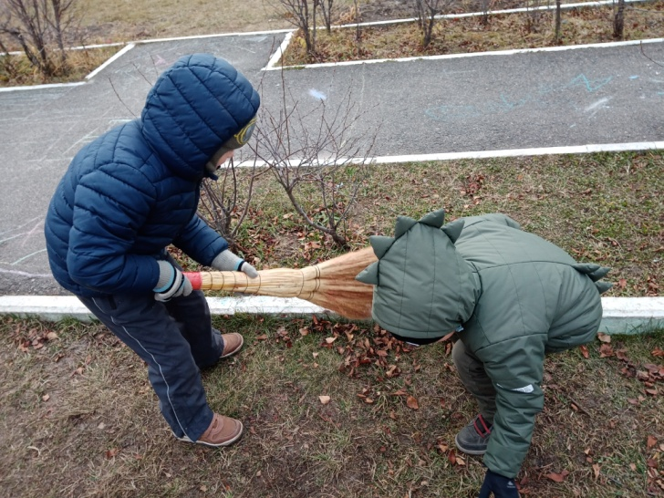
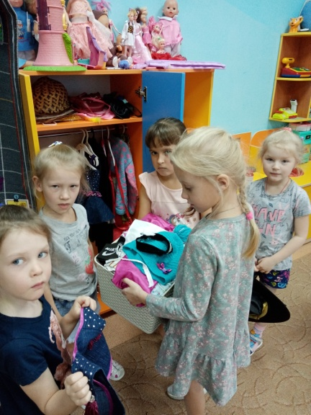
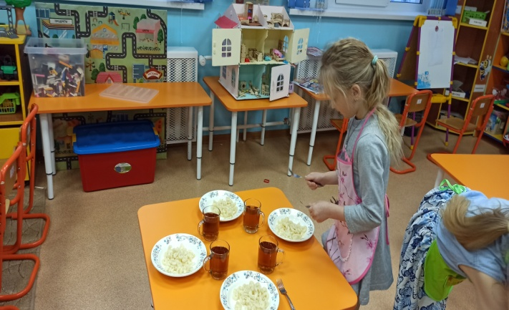
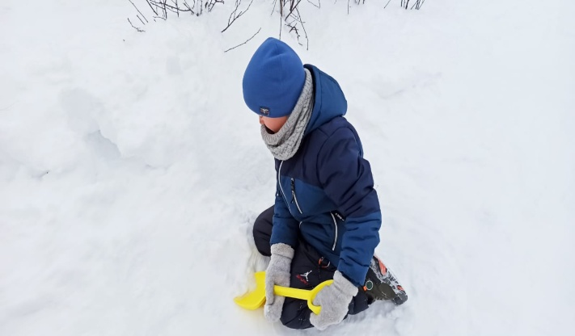
Дети поддерживают чистоту в комнате и на участке, ремонтируют игрушки, книги, оказывают помощь малышам.

Slide 7
Труд в природе - предусматривает участие детей в уходе за растениями, выращивание растений в уголке природы, на огороде, в цветнике. Особое значение этот вид труда имеет для развития наблюдательности, воспитания бережного отношения ко всему живому, любви к родной природе. Он помогает педагогу решать задачи физического развития детей, совершенствования движений, повышения выносливости, развития способности к физическому усилию
Для старшей группы в уголке природы помещаются растения, требующие более сложных приемов ухода, в огороде высаживаются различные виды овощей с разным сроком вегетации, что позволяет сделать труд более систематическим.

Slide 8
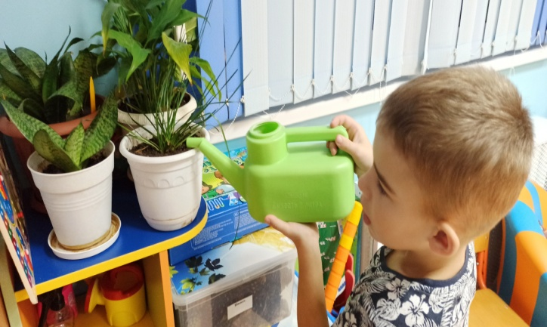
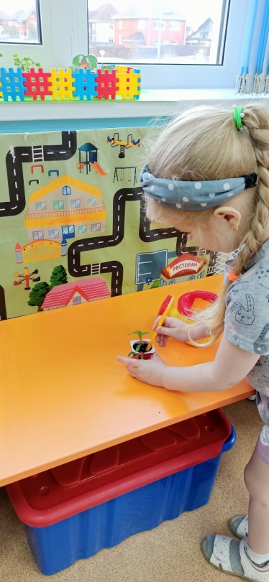
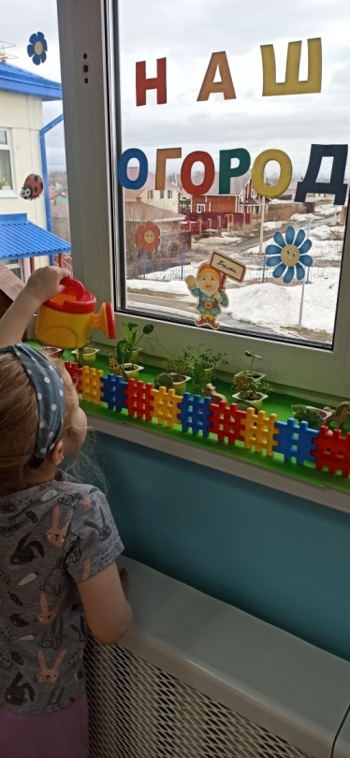
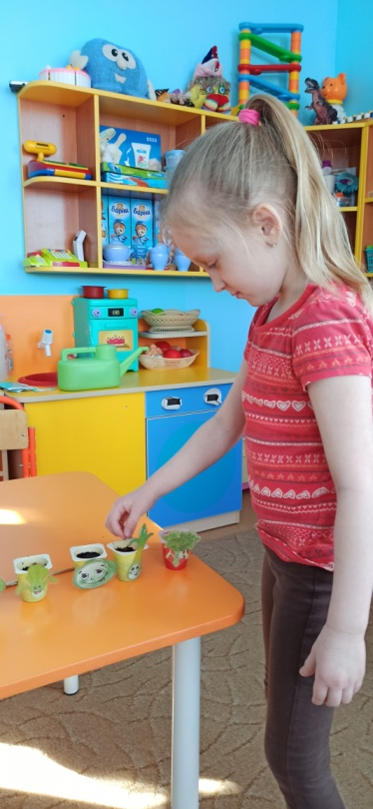
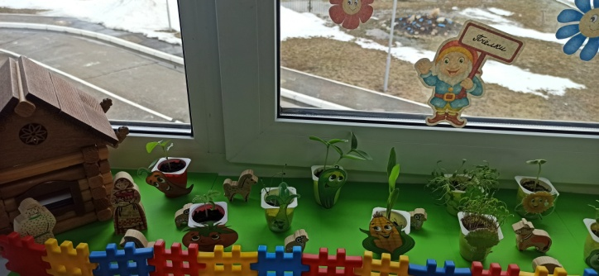
Дошкольники опрыскивают растения из пульверизатора, сметают щеточкой пыль с ворсистых листьев, рыхлят землю. С помощью воспитателя дети подкармливают растения, высаживают рассаду, собирают семена дикорастущих растений (для подкормки зимующих птиц). В процессе труда педагог учит детей наблюдать за ростом и развитием растений, отмечать происходящие изменения, различать растения по характерным признакам, листьям, семенам. Это расширяет их представления о жизни растений, вызывает живой интерес к ним.

Slide 9
Ручной труд и творчество - изготовление предметов из разнообразных материалов
Ручной труд развивает конструктивные способности детей, творчество, фантазию. В процессе работы они знакомятся со свойствами различных материалов, способами их обработки и соединения, учатся пользоваться различными инструментами.
Ребенку необходимо проявить настойчивость, терпение, аккуратность, чтобы предмет получился прочным, имел опрятный, нарядный вид. Все это оказывает большое воспитательное влияние на детей, формирует их эстетические чувства и нравственно-волевые качества.

Slide 10
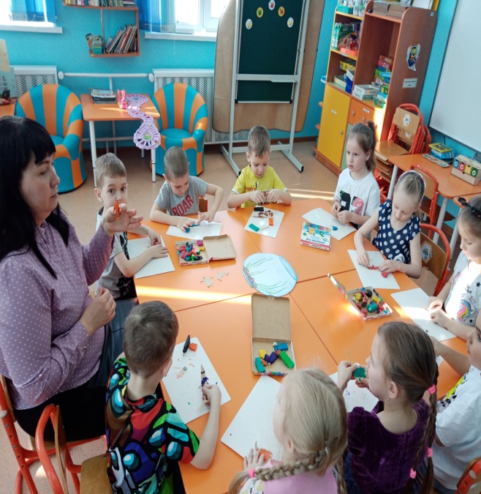
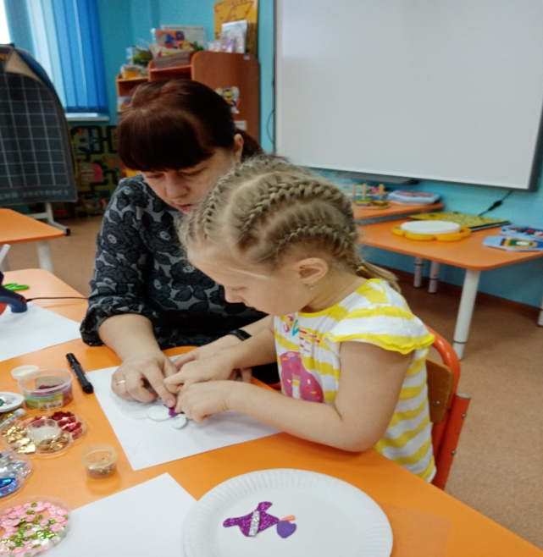
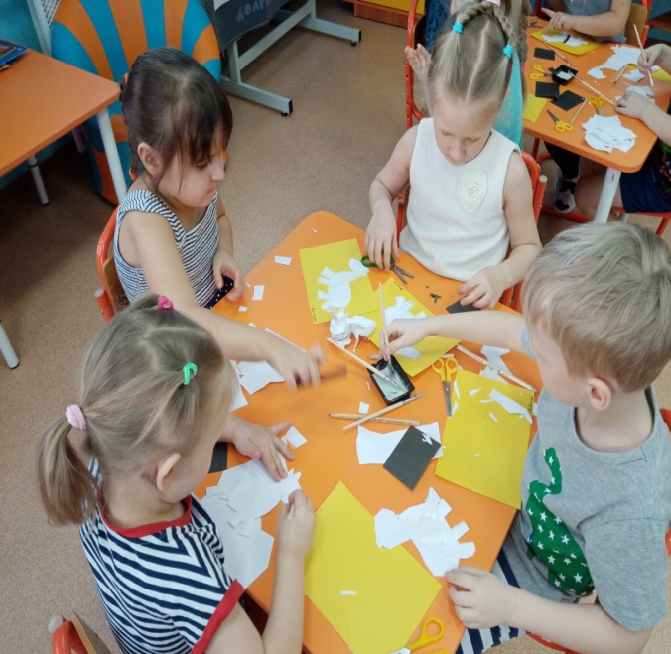
СОДЕРЖАНИЕ РУЧНОГО ТРУДА ДОШКОЛЬНИКОВ
- Работа с тканью, нитками
- Работа с природным материалом
- Работа с бумагой, картоном
- Работа с бросовым и искусственным материалом
- Работа с тестом, глиной

Slide 11
Для того чтобы сформировать позитивные установки к труду необходимы следующие условия:
создание эмоционально положительной обстановке в процессе труда;
создание мотивации трудовой деятельности;
демонстрация заинтересованности педагога;
подбор оборудования для труда;
-систематическое включение каждого ребенка в труд на правах партнера;
учет нагрузки, состояние здоровья, интереса, способности ребенка;
поощрение в процессе и по результатам труда;
создание трудовой атмосферы, постоянной занятости, стремление к полученным делам.

Slide 12


Мультфильмы обладают богатыми педагогическими возможностями:
расширяют представления об окружающем мире;
показывают примеры поведения;
формируют оценочное отношение к миру;
помогают реализовывать эмоциональные потребности
Мультфильм сочетает в себе слово и картинку, то есть включает два органа восприятия: зрение и слух одновременно, а если добавить совместный с ребенком анализ увиденного, мультфильм станет мощным воспитательным инструментом и будет являться одним из эффективных наглядных материалов.

Slide 13
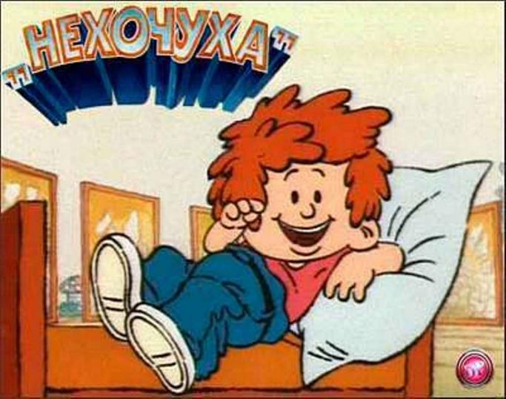
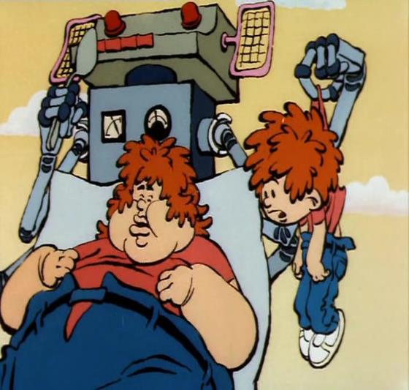
«НЕХОЧУХА»
Творческое объединение «Экран», 1986 г.
Длительность: 9мин 13с
Цель: формировать отрицательное отношение к лени, показать, что постоянные удовольствия не приносят никакого результата.
Краткое содержание.
Мальчик ничего не хотел делать, только смотреть мультики и играть. Он не убирал за собой и не помогал бабушке по дому и мечтал попасть в страну где ничего не надо делать. Туда он и попал. В стране Нехочухии была различные удовольствия и обслуживающие роботы. Мальчик быстро устал от повторяющихся развлечений и стал повторять: «не хочу» , а робот ему отвечал: «Будешь как великий Нехочуха». Мальчик увидел настоящего Нехочуху- отвратительного, толстого лентяя и понял, что не хочет стать таким.

Slide 14
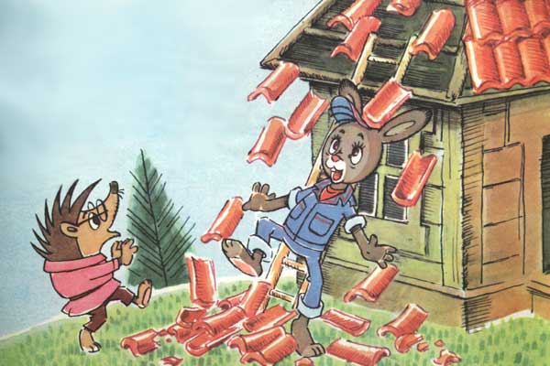
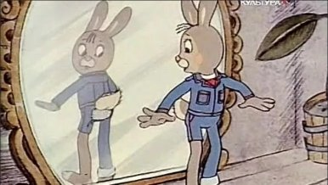
«ТАК СОЙДЕТ»
«Союзмультфильм», 1971 г.
Длительность: 10 мин
Цель: формировать отрицательное отношение к халатности, небрежности, показать детям, что любое дело нужно выполнять качественно.
Краткое содержание.
Ежу уже не хватало сил самому накрыть крышу черепицей. Заяц-мастер согласился помочь, уложил всё быстро, но криво и косо. На замечание Ежа Заяц ответил: «И так сойдёт!», после чего от случайного чихания вся черепица свалилась на него.
Лисе, у которой развалилась табуретка, Заяц предложил помощь. Наспех починив, заяц уселся на неё, но табуретка под ним развалилась. Барсуку Заяц пытался починить в доме свет, но, получив удар током, свалился с лестницы, порвав при этом джинсы.
Обратился Заяц к Бобру-портному. Бобёр наспех починил джинсы, отрезав одну штанину по колено. Возмущённый Заяц услыхал от Бобра в ответ свою знакомую фразу: «Ничего… И так сойдёт!», которая заставила Зайца задуматься о своей некачественной работе.

Slide 15
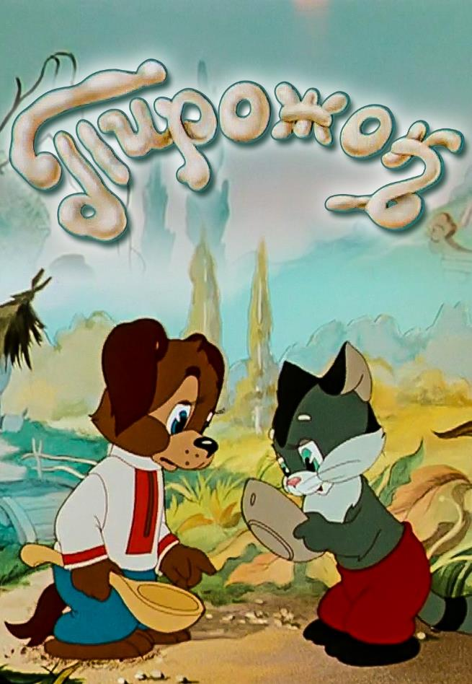
«ПИРОЖОК»
«Союзмультфильм», 1956 г.
Длительность: 10 мин
Цель: формировать у детей желание трудиться, показать важность труда для каждого.
Краткое содержание.
Трудолюбивая Курочка и её цыплята выращивали на своём поле пшеницу и решили поле расширить, но никак не могли выкорчевать большой пень. Отправилась Курочка к соседям Шарику и Мурзику за помощью, а они отказались помочь. Наступила осень. Курочка и цыплята собрали урожай. Испекла Курочка ароматный пирог, и ленивые соседи прибежали на запах. Но хозяйка выгнала их при этом произнеся: «Белоручек, лежебок мы не звали на пирог». Цыплята, доев пирожок, выходят на крыльцо и кричат лодырям вдогонку:
«Спрячьте ваши ложки, да пустые плошки!
Мы лентяям пирога не дадим ни крошки!»

Slide 16
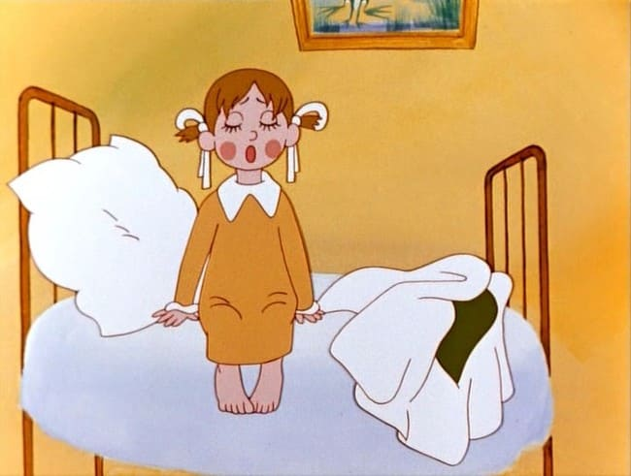
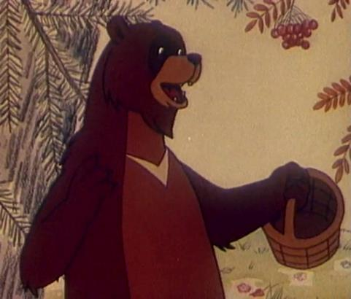
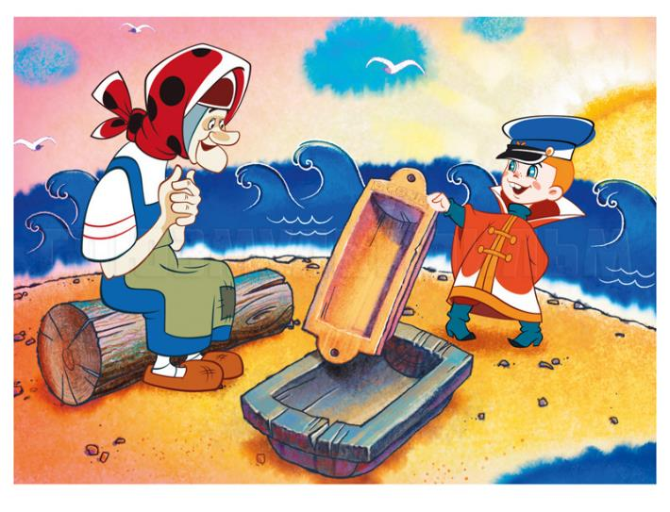
Мультфильмы о труде:
«Дядя Миша»
«Вовка в тридевятом царстве»
«Сказка про лень»
«Маша больше не лентяйка»
«Федорино горе»

Slide 17
Подборка мультфильмов по формированию позитивных установок у дошкольников к различным видам труда.
«Дудочка и кувшинчик»
«Кем быть»
«Маша больше не лентяйка»
«Так сойдет»
«Нехочуха»
«Золушка»
«Три поросенка»
«Федорино горе»
«Пирожок»
«Высокая горка»
«Незнайка учится»
«Заходил ко мне Сережка»
«Песенка мышонка: «Какой чудесный день»»
«Вовка в Тридевятом царстве»
«Летучий корабль»
«Простоквашино»
«Что такое хорошо и что такое плохо»
«Стрекоза и муравей»
«А что ты умеешь»
«Сказка про лень»
«Мороз Иванович»
«Кот рыболов»
«Кот Леопольд»
«Все профессии нужны»
«Тяжкий труд»
«Чиполино»
«Бременские музыканты»
«Айболит»
«Дядя Степа»
«Мойдодыр»

Slide 18
Спасибо за внимание!

